Slide 1
响应式的流计算平台运行时重配置策略
朱和一

Slide 2
面对的问题
流计算应用中的数据倾斜问题--可在运行时重配置的分组策略
重配置带来的高延迟--细粒度迁移

Slide 3
解决方案
针对数据倾斜问题，提出两级路由的分组算法来快速重新分配键值，保证下游负载均衡，同时可以快速检索高频数据。
针对高延迟问题，提出细粒度的状态迁移策略，保证分组算法更新后，下游算子状态的正确性和可查询性。确定迁移优先级从而快速应对倾斜，实时更新划分次数从而高效迁移。
针对一致性问题，提出基于异步检查点的指令传播模型，确保分组算法的更新和状态迁移两个过程的发生在数据流角度满足一致性(在时间角度看是异步的，但是在数据流角度看是同步的)。

Slide 4
项目流程
确定迁移优先级
倾斜检测
开始细粒度迁移循环
触发迁移
构建新分组算法
确定拆分次数
下游均衡开销较大
下游算子迁移状态
小型迁移指令发出
细粒度迁移循环
上游算子更新分组算法
随检查点游标传播

Slide 5
项目流程

Slide 6
1迁移触发
space saving
频率阈值θ，倾斜度阈值λ，取样时长
叠加模拟滑动窗口，近似“近期高频”
采样
分析高频
采样
分析高频
采样
分析高频
采样
分析高频
采样
分析高频
采样
分析高频

Slide 7
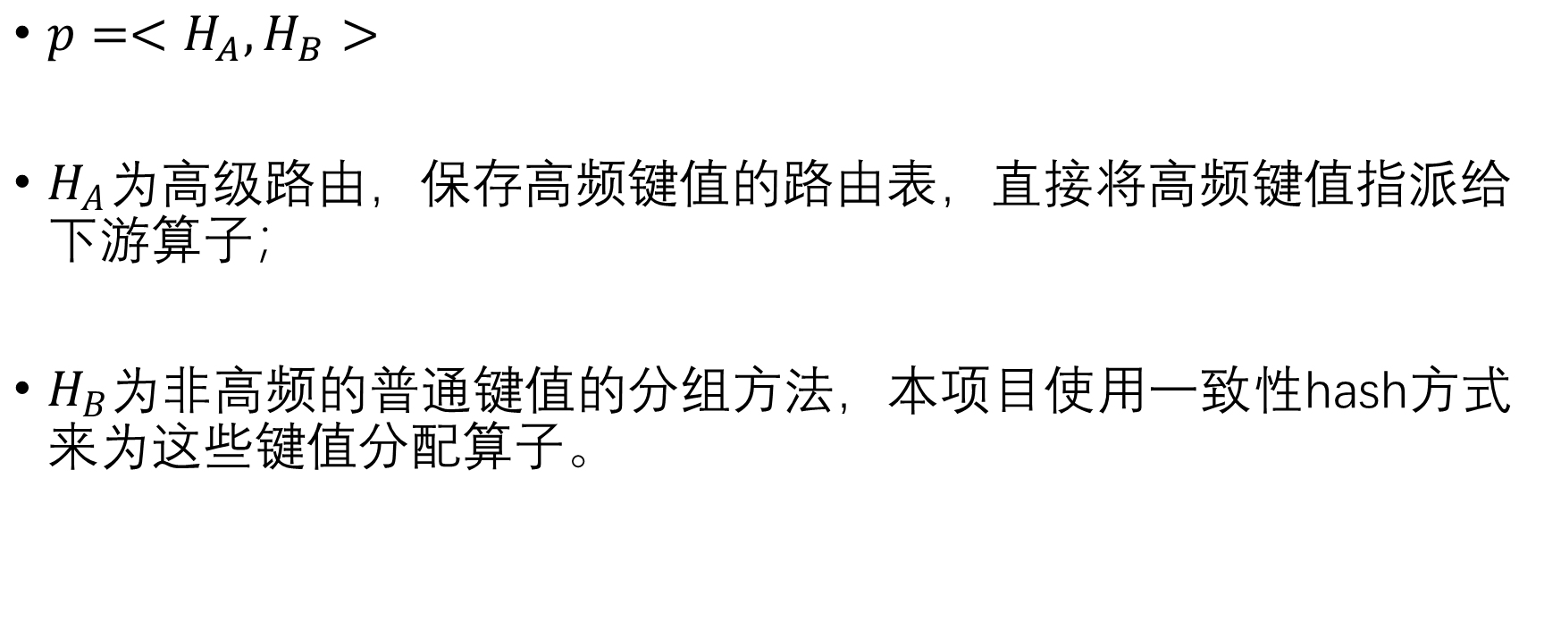
2分组模型—两级路由
$p=<H_{A}, H_{B}>$
$H_{A}$为高级路由，保存高频键值的路由表，直接将高频键值指派给下游算子；
$H_{B}$为非高频的普通键值的分组方法，本项目使用一致性hash方式来为这些键值分配算子。

Slide 8
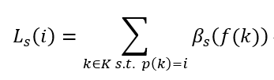

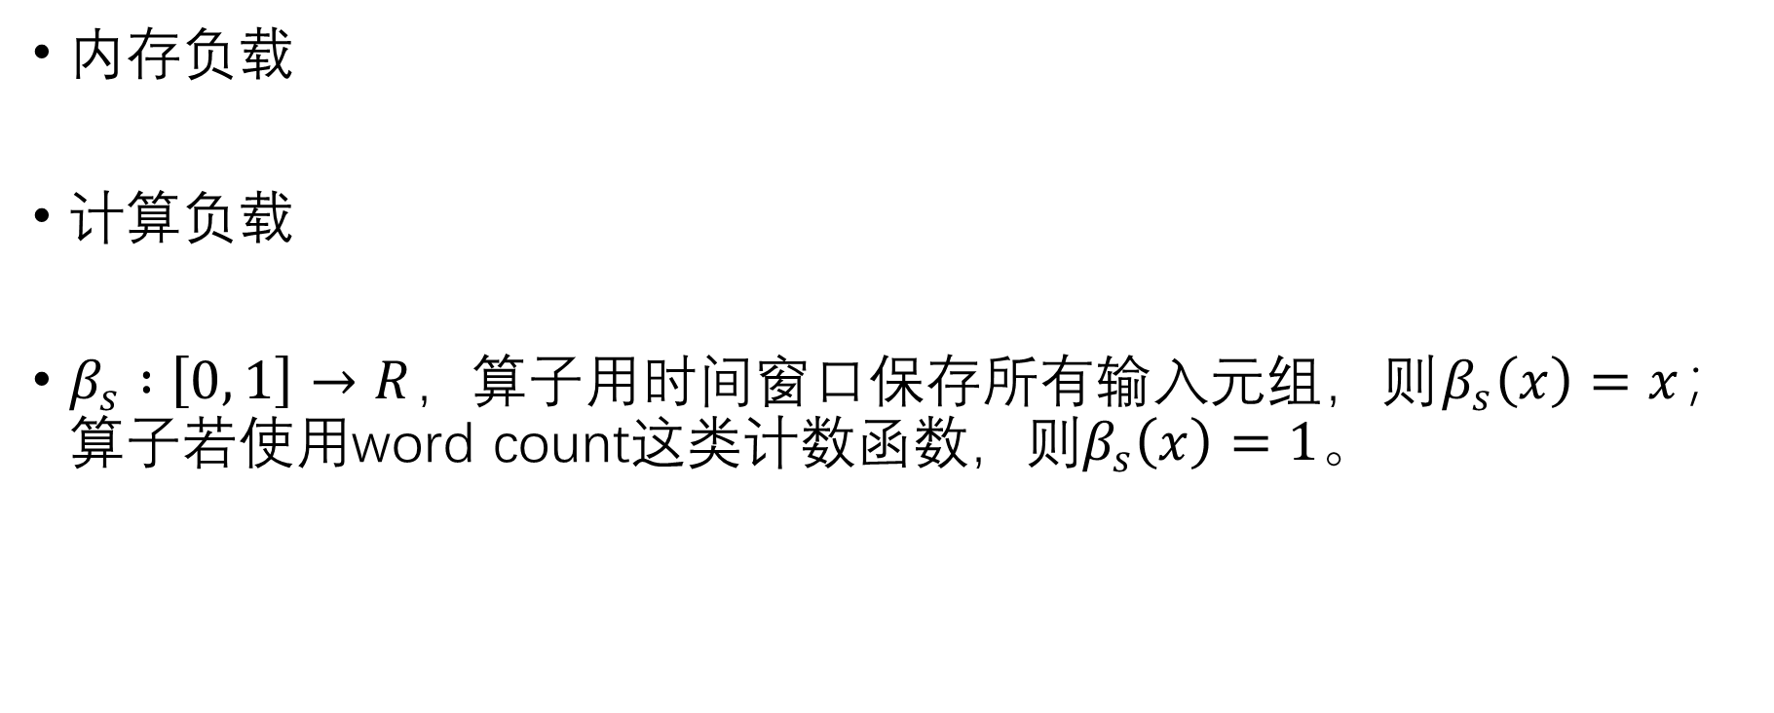
2分组模型—负载
内存负载
计算负载
$β_{s} :\left[0, 1\right]→R$，算子用时间窗口保存所有输入元组，则$β_{s}\left(x\right)=x$；算子若使用word count这类计数函数，则$β_{s}\left(x\right)=1$。

Slide 9

2分组模型—均衡开销
均衡开销$ρ_{type}(H_{A}^{′})=\frac{\max_{i∈\left[1..N^{′}\right]} L_{type}\left(i, H_{A}^{′}\right)−\min_{i∈\left[1..N^{′}\right]} L_{type}\left(i, H_{A}^{′}\right)}{{\overline{L}}_{type}(H_{A}^{′})}$
总均衡开销$ρ\left(H_{A}^{′}\right)=\sqrt{ρ_{s}\left(H_{A}^{′}\right)∙ρ_{c}(H_{A}^{′})}$

Slide 10
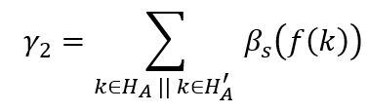

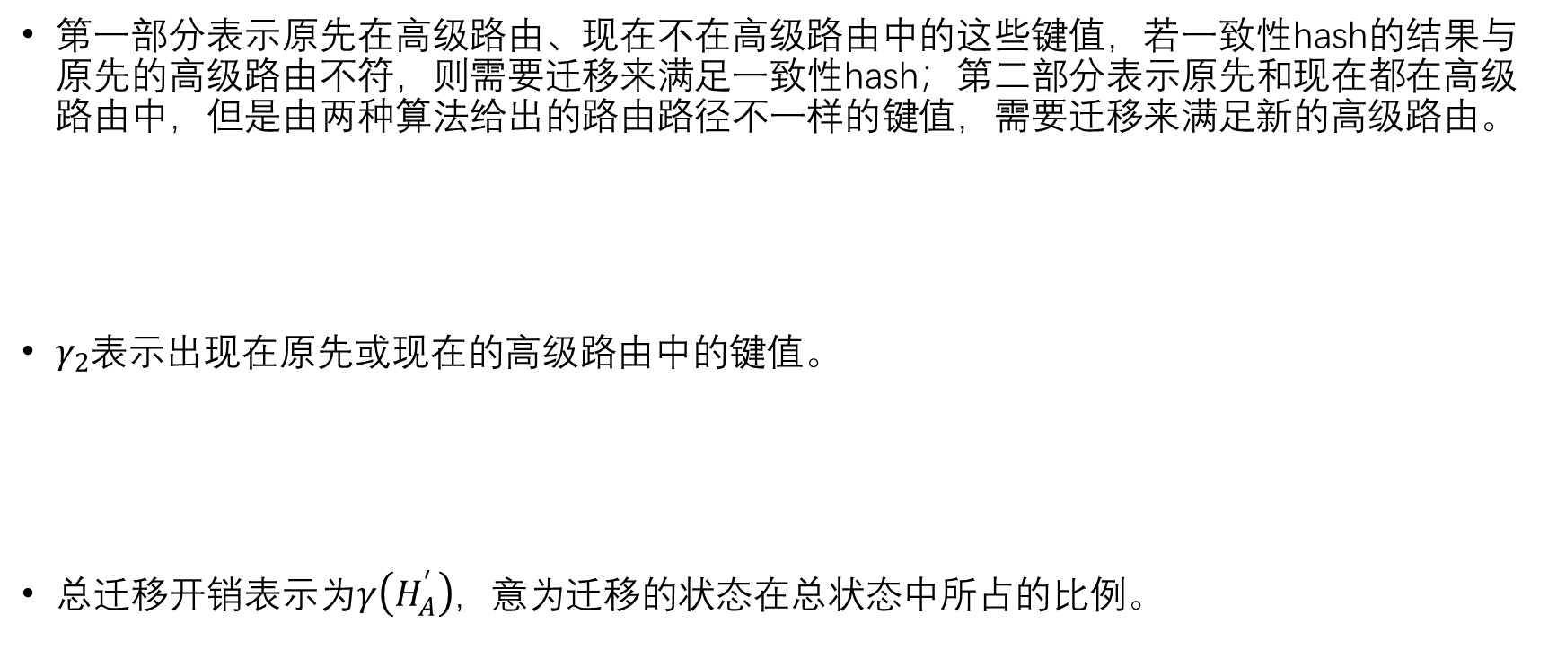
2分组模型—迁移开销
第一部分表示原先在高级路由、现在不在高级路由中的这些键值，若一致性hash的结果与原先的高级路由不符，则需要迁移来满足一致性hash；第二部分表示原先和现在都在高级路由中，但是由两种算法给出的路由路径不一样的键值，需要迁移来满足新的高级路由。
$γ_{2}$表示出现在原先或现在的高级路由中的键值。
总迁移开销表示为$γ\left(H_{A}^{′}\right)$，意为迁移的状态在总状态中所占的比例。

Slide 11
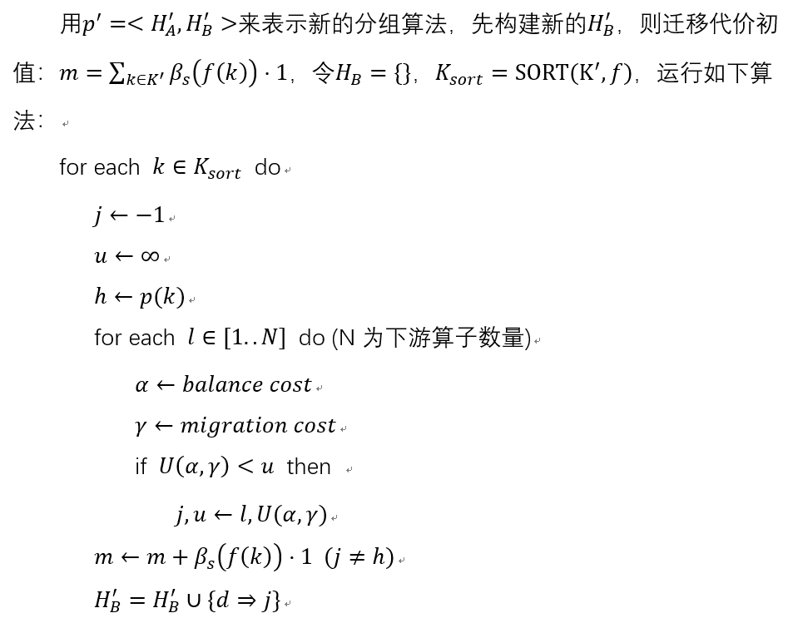
2分组模型—新分组的构建
从最高频键值开始，为这些高频键值分配下游算子，每次分配都满足在有部分已分配高频算子的情况下，此次分配的位置是最优的。

Slide 12

3细粒度迁移—问题描述
两个问题：迁移优先级和单次迁移量
假设一次细粒度迁移不做任何状态的迁移，只进行其他必要的步骤，如对齐操作，则称这一次迁移为空迁移。一次空迁移的时间是固定的，随环境因素波动，定义为一次细粒度迁移的固有延时，表示为$t_{base}$，面积为$S_{base}$。

Slide 13
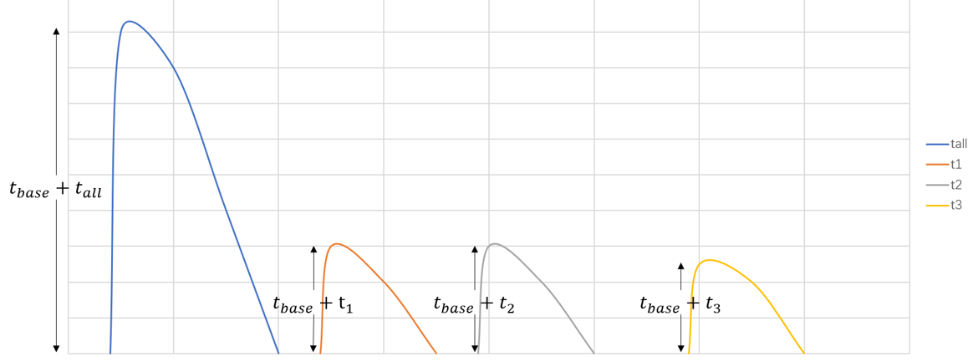

3细粒度迁移—问题描述
第$i$次细粒度迁移延时峰的左边缘高度形式上定义为$t=t_{base}+t_{i}$
$t_{i}=m∙∆t$，其中$m$是此次迁移的状态大小，$∆t$是迁移单位大小的状态的用时，随系统情况变动。

Slide 14
3细粒度迁移—优先级
细粒度迁移中，状态的迁移有先后顺序，就会有优先级。
在所有待迁移的状态中，计算每个状态迁移后使得均衡开销减少的量，并以此为关键字排序，选取其中使得开销减少最多的状态优先迁移，从而保证前几次细粒度迁移可以最大程度上减少均衡开销，以实现对数据倾斜问题的快速响应功能。

Slide 15
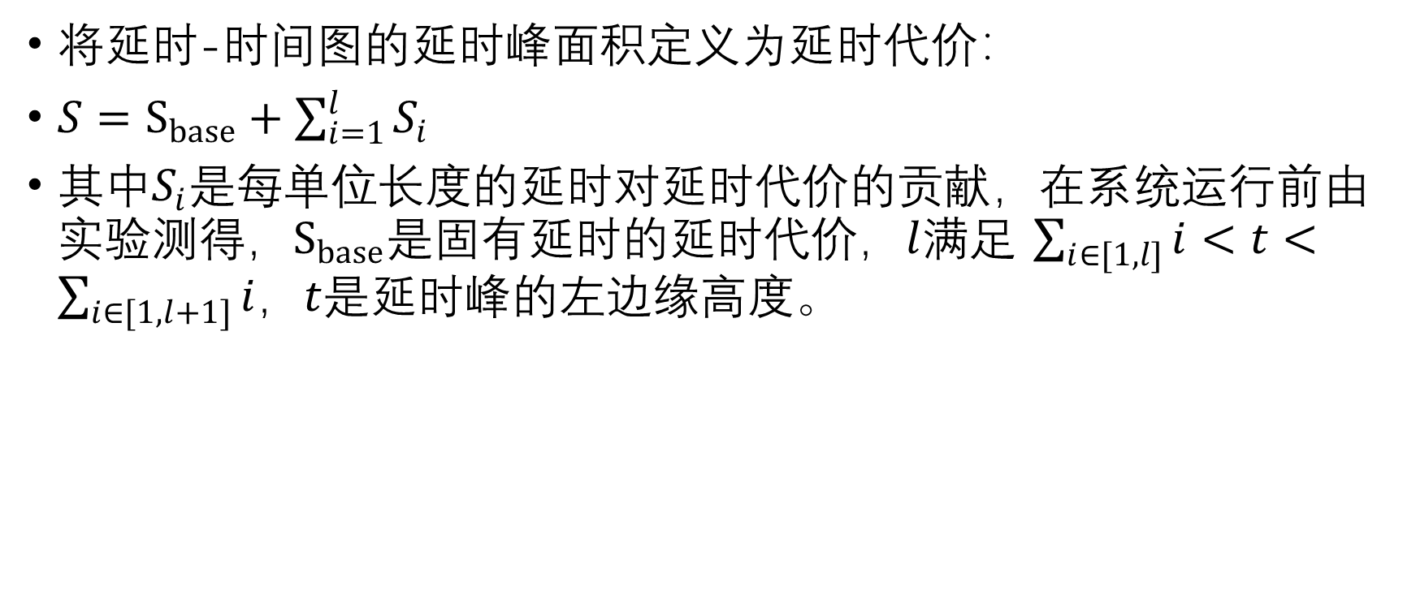
3细粒度迁移—代价计算
将延时-时间图的延时峰面积定义为延时代价：
$S=S_{base}+\sum_{i=1}^{l}{S_{i}}$
其中$S_{i}$是每单位长度的延时对延时代价的贡献，在系统运行前由实验测得，$S_{base}$是固有延时的延时代价，$l$满足 $\sum_{i∈[1, l]}{i}<t<\sum_{i∈[1, l+1]}{i}$，$t$是延时峰的左边缘高度。

Slide 16
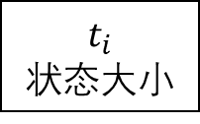
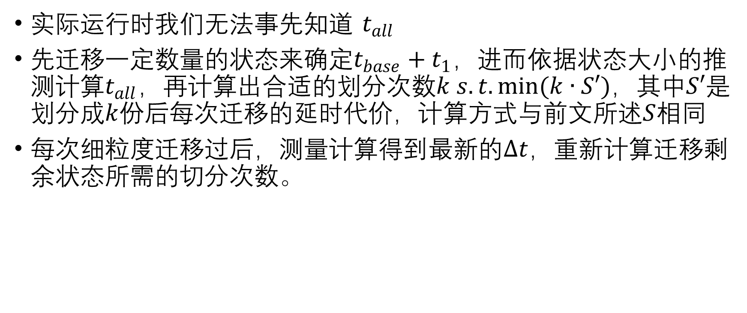

3细粒度迁移—划分
实际运行时我们无法事先知道 $t_{all}$
先迁移一定数量的状态来确定$t_{base}+t_{1}$，进而依据状态大小的推测计算$t_{all}$，再计算出合适的划分次数$k s.t.\min{(k∙S′)}$，其中$S′$是划分成$k$份后每次迁移的延时代价，计算方式与前文所述$S$相同
每次细粒度迁移过后，测量计算得到最新的$∆t$，重新计算迁移剩余状态所需的切分次数。
迁移
$$t_{i}$$
状态大小
$$t_{all}$$
划分次数k
确定下次迁移的状态

Slide 17
4一致性
本项目基于异步检查点机制，将迁移指令消息绑定在检查点barrier上，与barrier一同复制并传递到下游算子，各算子接收到barrier的同时检查是否带有指令并处理。

Slide 18
后期工作
在flink平台实现迁移 4-10~4-25
完成框架 4-25~5-5
完成具体代码 5-5~5-15
性能评估 5-15~5-25

Slide 19
困难与问题
主要困难是在flink平台实现迁移，由于平台本身不支持运行时重配置，修改源代码工作量比较大

